Slide 1
ПРЕЗЕНТАЦИЯ
ПОЛОЖИТЕЛЬНОГО ОПЫТА РАБОТЫ
В СФЕРЕ ПРОФИЛАКТИКИ НЕЗАКОННОГО ПОТРЕБЛЕНИЯ НАРКОТИЧЕСКИХ СРЕДСТВ И ПСИХОТРОПНЫХ ВЕЩЕСТВ
АНГАРСКОГО ГОРОДСКОГО ОКРУГА

Slide 2
Межведомственное взаимодействие

Slide 3
Профилактические мероприятия
для молодежи

Slide 4
При составлении программы мероприятия учитываются такие критерии:
форма проведения,
возраст и контингент участников,
интересы участников,
используемый материал новый, свежий, малоизвестный, простой и доходчивый по содержанию.

Slide 5
Цели для мероприятий :
Повысить уровень информированности детей о проблеме наркомании.
Изменить отношение подростков «группы риска» к проблеме наркомании.
Развить навык уверенного поведения, умения сказать «Нет», противостоять групповому давлению.
Сформировать у подростков мотивацию на сохранение здоровья.

Slide 6

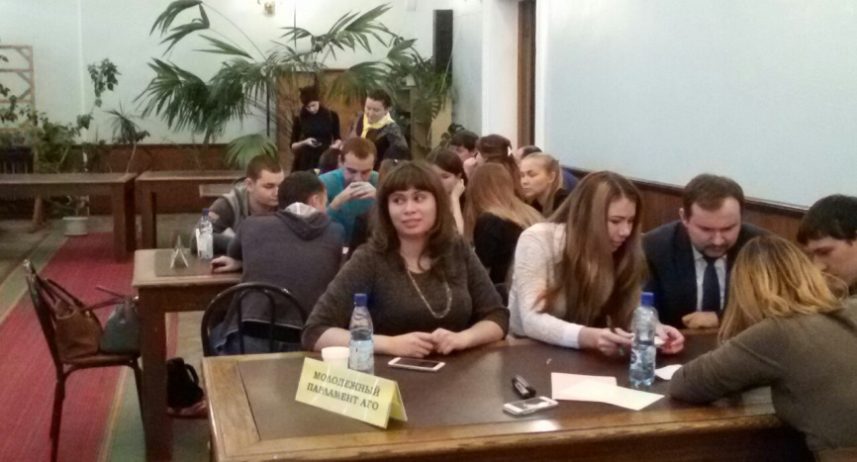
БРЕЙН-РИНГ ПО ПРОФИЛАКТИКЕ СОЦИАЛЬНО-НЕГАТИВНЫХ ЯВЛЕНИЙ СРЕДИ МОЛОДЫХ СПЕЦИАЛИСТОВ «ЗОНА РИСКА»

Slide 7
СЕРИЯ КВЕСТОВ ПО ПРОФИЛАКТИКЕ СОЦИАЛЬНО-НЕГАТИВНЫХ ЯВЛЕНИЙ ДЛЯ СТУДЕНТОВ СРЕДНИХ ПРОФЕССИОНАЛЬНЫХ И ВЫСШИХ УЧЕБНЫХ ЗАВЕДЕНИЙ
«Закон-сила!»
(ответы на вопросы об ответственности по правонарушениям, которые чаще всего рассматриваются на КДНиЗП)
«Мифическая гора»
(студентами развеивались мифы, которые чаще всего бытуют в обществе о сигаретах, наркотиках и алкоголе)
«Победи себя!»
(придумывание физических упражнений и выполнение их на время)
«Письмо другу»
(в письме участники квеста предлагали альтернативные способы расслабления)
«Кричи громче!»
(придумывание лозуга-призыва к молодежи и озвучивание его на камеру)

Slide 8
КОНКУРС ВИДЕОРОЛИКОВ СРЕДИ СТУДЕНТОВ В СТИЛЕ MANNEQUIN CHALLENGE (МАНЕКЕН ЧЕЛЛЕНДЖ) «МЫ ЗДОРОВОЕ ПОКОЛЕНИЕ!»

Slide 9
КВИЗ «НЕ ДАЙ СЕБЯ СВЯЗАТЬ!»
(в виде интеллектуального казино)
«Причуды истории»
(как появлялась зависимость)
«Плачевные последствия»
(о вреде, который наносит себе человек)
«Закончи фразу»
(народная мудрость об употреблении ПАВ
и наркотических средств)
«Правовая ответственность»
(ответственность, которая может наступить, если выбрать неправильный путь)
Интересные вопросы были с
«черными пакетами»

Slide 10


Slide 11
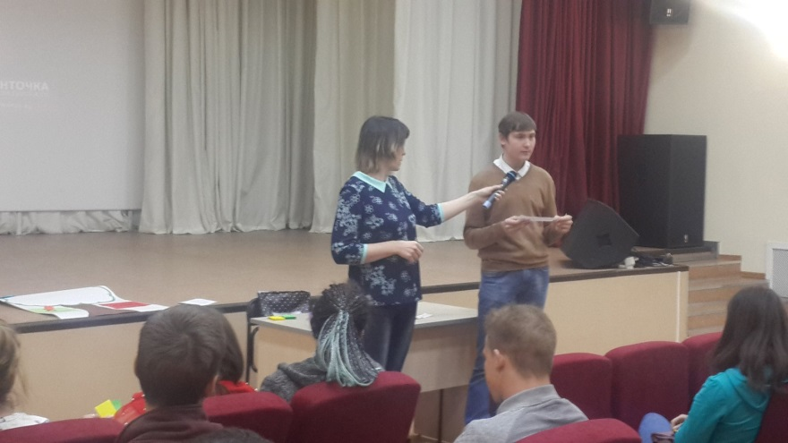
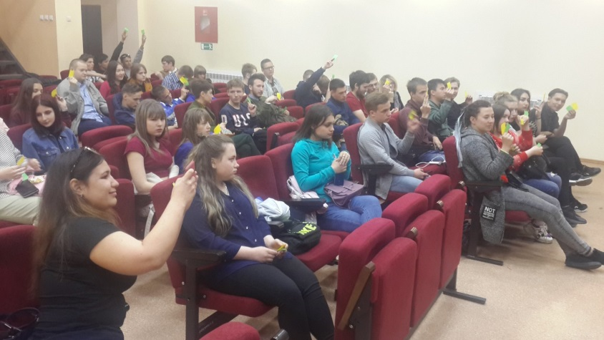
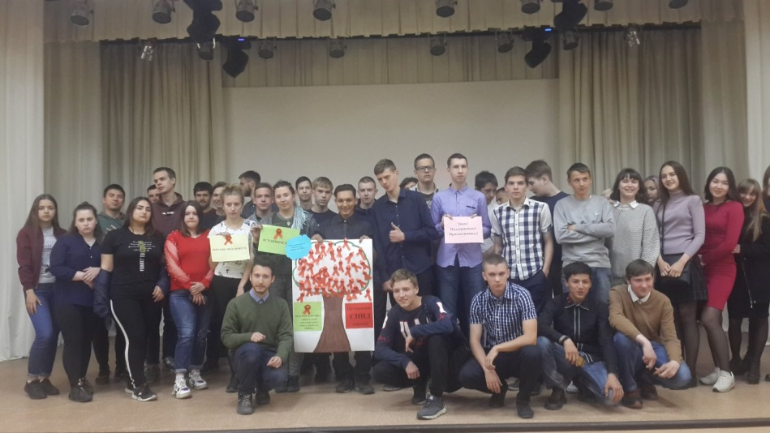
ПРОФИЛАКТИКА ВИЧ-ИНФЕКЦИИ
Ежегодно проводятся акции, посвященные Дню памяти жертв СПИДа и Дню борьбы со СПИДом.

Slide 12
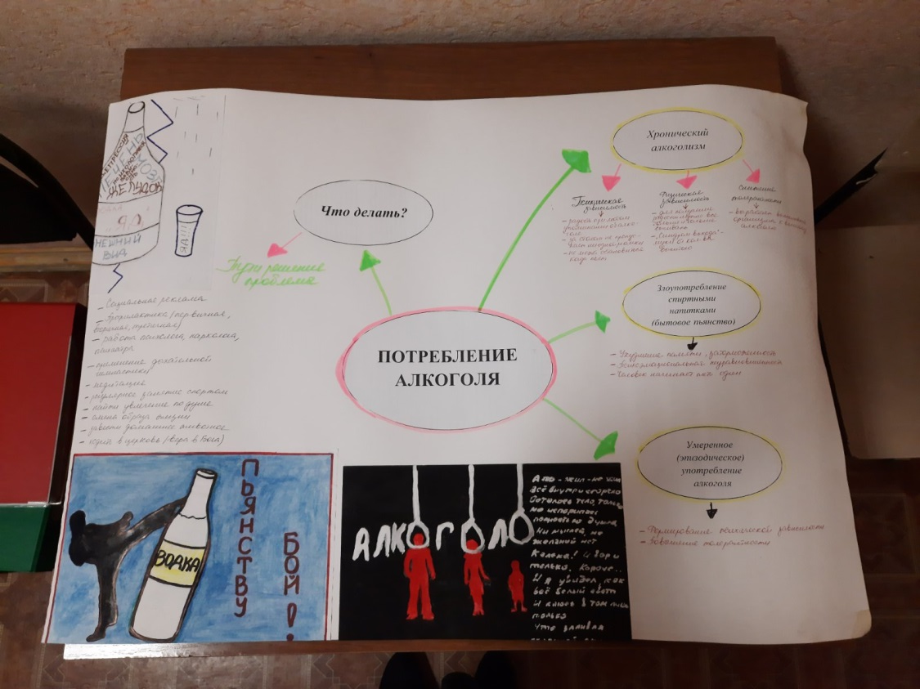
Практику проведения мероприятий в формате «онлайн» с приглашением представителей учреждений для подведения итогов:
проведение викторин;
проведение социальных опросов в ВК, гугл-опрос;
викторина-онлайн через зум с использованием презентаций;
интерактивный семинар (интеллект карты).

Slide 13

ПРОФИЛАКТИЧЕСКИЕ МАТЕРИАЛЫ РАЗМЕЩАЮТСЯ В СЛЕДУЮЩИХ АККАУНТАХ
А ТАКЖЕ НА САЙТЕ
АНГАРСКОГО ГОРОДСКОГО ОКРУГА

Slide 14
МЕРОПРИЯТИЯ
ДЛЯ РОДИТЕЛЕЙ И РАБОТНИКОВ ТЕХНОГЕННО-ОПАСНЫХ ПРЕДПРИЯТИЙ АГО

Slide 15
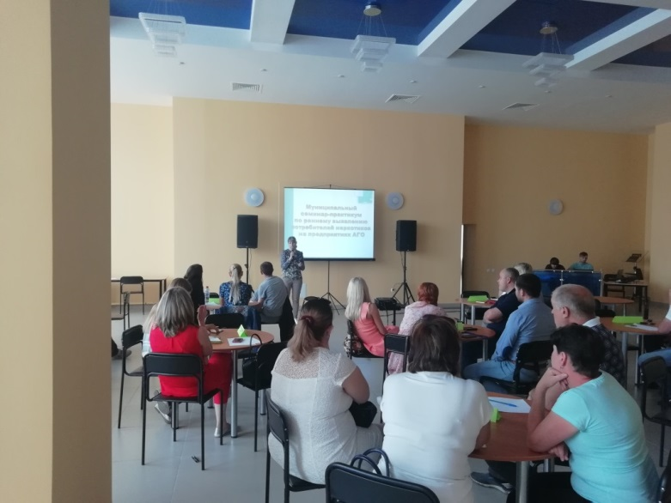
Семинар-практикум по выявлению потребителей наркотиков и профилактике наркомании среди работников техногенно-опасных производств и предприятий с источником повышенной опасности.
Проверки кабинетов профилактики с периодичностью 1 раз в 2 года.
Рабочие встречи для педагогов
«Университет внимательных родителей»
Тренинги по детским садам
Детско-родительский тренинг. Взаимодействие дети и родители. С детьми группы риска.

Slide 16
Индивидуальная профилактическая работа

Slide 17
Положительный опыт для повышения эффективности, выдача официальных направлений от КДН к региональному исполнителю.
Ежемесячная сверка с КДНиЗП.
Сверка с ОНК, УИИ, КДН, ПНД.
Рабочая группа с КДН, раз в месяц.
Работа ведется с теми кто состоит на учете и с теми кого рассматривали , но не поставили.
Если исполнилось 18-продолжаем курировать официальные письма участковому по месту жительства.

Slide 18
Алгоритм работы
с семьей
( в рамках индивидуальной работы)

Slide 19
1.Сбор информации, анализ информации, заполнение профиля зависимости
2.Диагностика.
3.Информирование
4. Индивидуальная работа с подростком(поиск ресурсов личности, целеполагание, повышение стрессоустойчивости, развитие саморегуляции и т.д). Параллельно с родителями.
5.Содействие в решении социальных и психологических проблем( в частности, организация досуга, содействие с центром занятости и т.д).
6.По завершении работы контроль 1 раз в месяц, 1 раз в квартал.

Slide 20
Волонтеры антинаркотического движения

Slide 21
С участием волонтеров в 2019/2020 учебном году были проведены следующие мероприятия:
- тренинговое занятие: «Алкоголь: мифы и реальность» с условно осужденными подростками. (филиал ФКУ УИИ ГУФСИН России по ИО).
-тренинговое занятие: «Жизнь без вредных привычек и пагубных пристрастий».( филиал ФКУ УИИ ГУФСИН России по ИО).
-викторина: «Миф и правда о наркотических веществах». (филиал ФКУ УИИ ГУФСИН России по ИО).
-тренинговое занятие: «Путь к успеху». (филиал ФКУ УИИ ГУФСИН России по ИО).
-тренинговое занятие: «Здоровье- главная ценность в жизни».
На данный момент с УИИ составлен совместный план мероприятий с привлечение волонтеров, периодичность 1 раз в квартал.
тренинговое занятие с воспитанниками специальной (коррекционной)
общеобразовательной школы для обучающихся с девиантным
(общественно опасным) поведением.
тренинговое занятие с воспитанниками специальной
(коррекционной) школы - интернат № 1.

Slide 22


Отдел по молодежной политике
Управления по культуре
и молодежной политике
администрации
Ангарского городского округа
Мы ждем Вас по адресу:
г. Ангарск
59 квартал, д. 4 кабинет 301, 302
телефон: (3955) 53-57-69, 89842752424
https://angarsk-adm.ru/
находите раздел «Молодежная политика»
omp_angarsk

Slide 23
Рады были встречи!
Спасибо за внимание!
Мы готовы ответить на все ваши вопросы!

